Slide 1
Ict
ক্লাসে সবাইকে
স্বাগতম

Slide 2
শিক্ষক পরিচিতি
পাঠ পরিচিতি
মোঃজাকির হোসেন
প্রধান শিক্ষক
দক্ষিণ লালমোহন মাধ্যমিক বিদ্যালয়
লালমোহন ,ভোলা
ই মেইল-zakirhosen@gmail.com
শ্রেণি : নবম-দশম
তথ্য ও যোগাযোগ প্রযুক্তি
অধ্যায় : তৃতীয়
সময় : ৫০ মি.
তারিখ : 27/10/২০১9

Slide 3
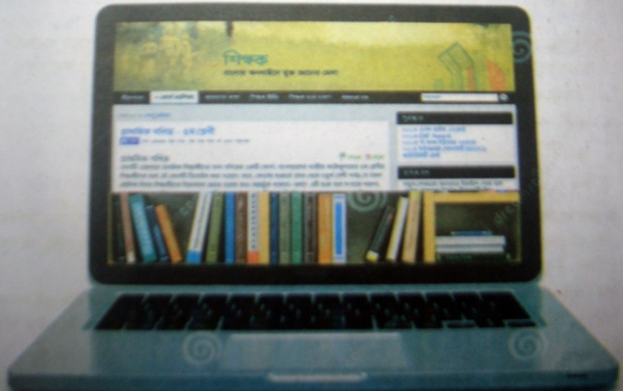
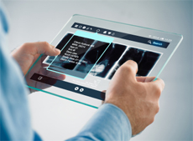
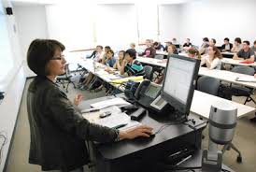
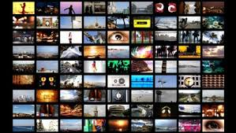
এসো ছবি দেখে চিন্তা করে বলি

Slide 4
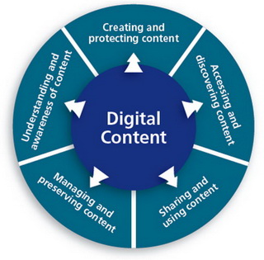
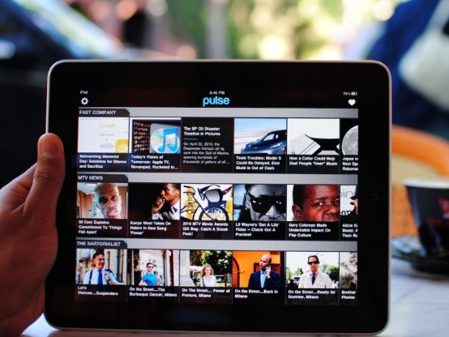
ডিজিটাল কন্টেন্ট

Slide 5
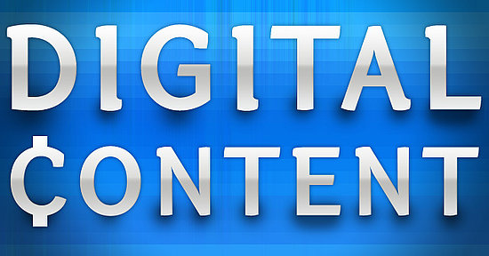
আজকের পাঠের বিষয়-
ডিজিটাল কন্টেন্ট

Slide 6
শিখনফল
এই পাঠ শেষে শিক্ষার্থীরা-
1.
ডিজিটাল কন্টেন্ট কী তা বলতে পারবে।
২.
ডিজিটাল কন্টেন্টের ধারণা ব্যাখ্যা করতে পারবে।
৩.
ডিজিটাল কন্টেন্টের প্রকারভেদ বর্ণনা করতে পারবে।

Slide 7
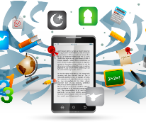
ডিজিটাল কন্টেন্ট
কোনো তথ্য আধেয় বা কন্টেন্ট যদি ডিজিটাল উপাত্ত আকারে বিরাজ করে, প্রকাশিত হয় কিংবা প্রেরিত-
গৃহিত হয় তাহলে সেটিই ডিজিটাল কন্টেন্ট।

Slide 8
ডিজিটাল কন্টেন্টের ধারণা
বলতে পারবে কন্টেন্ট কত প্রকার পদ্ধতিতে সংরক্ষিত হতে পারে?
দুই প্রকার পদ্ধতিতে সংরক্ষিত হতে পারে
ডিজিটাল
এনালগ

Slide 9
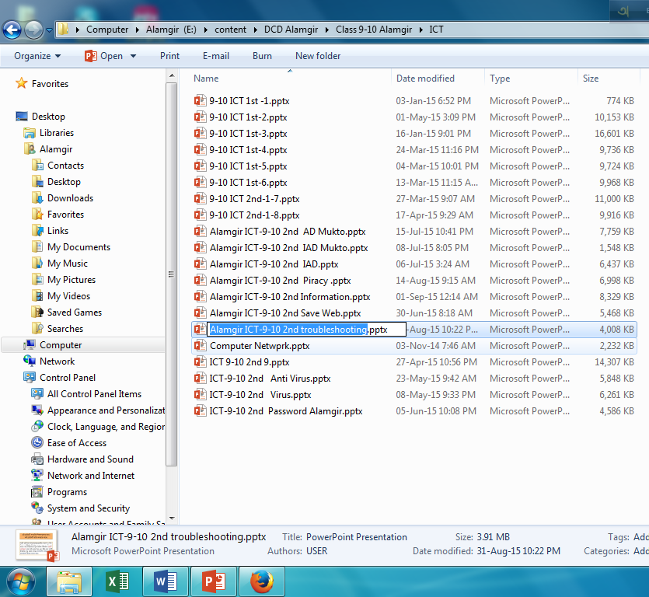
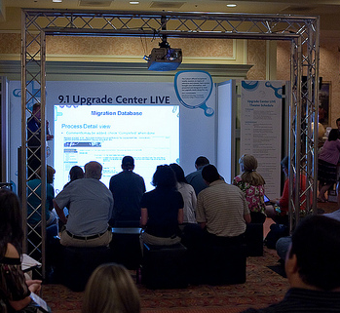
ডিজিটাল কন্টেন্ট সম্প্রচারের পদ্ধতি
কম্পিউটারের ফাইল আকারে
ডিজিটাল পদ্ধতিতে

Slide 10
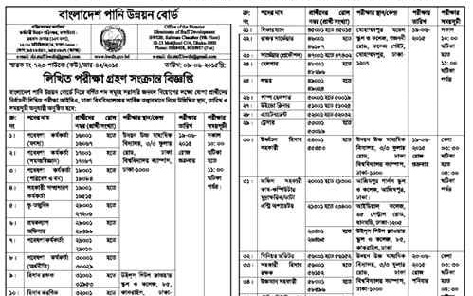
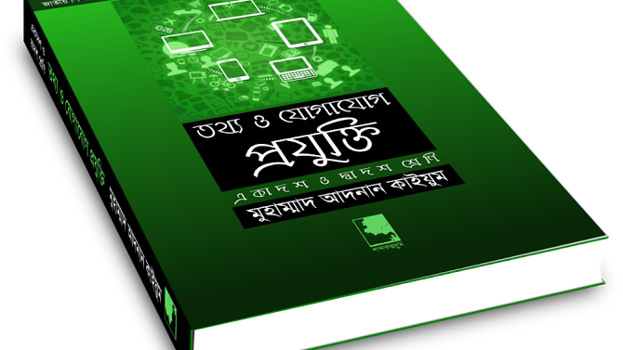
ডিজিটাল কন্টেন্ট কেমন হতে পারে?
লিখিত তথ্য
ছবি

Slide 11
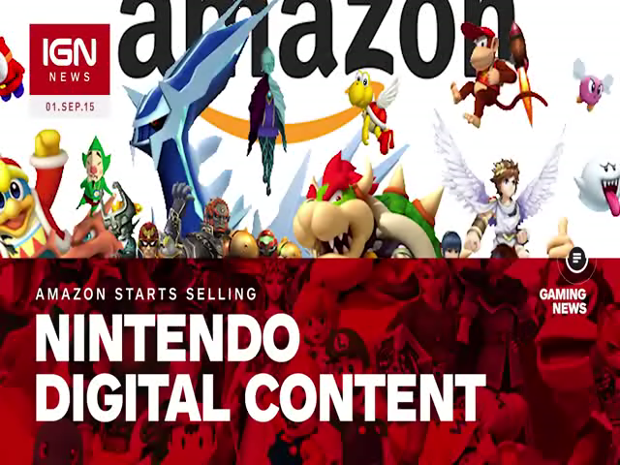
ক্লিক করুন
শব্দ
ভিডিও

Slide 12
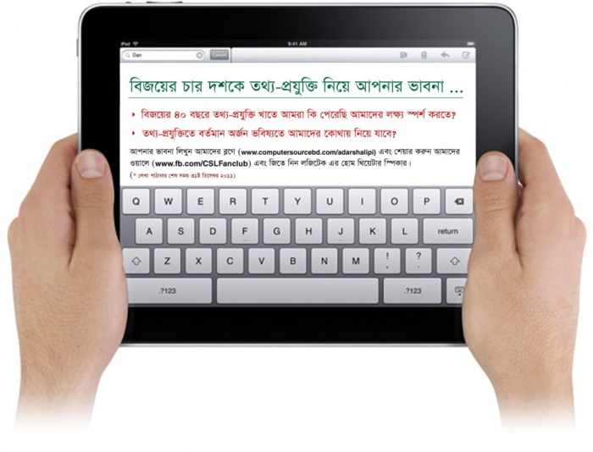
ডিজিটাল কন্টেন্টের প্রকারভেদ
ডিজিটাল কন্টেন্টকে প্রধানত চার ভাগে ভাগ করা যায়
১। টেকস্ট বা লিখিত কন্টেন্ট
এখানে সব ধরণের লিখিত তথ্য থাকবে। যেমন- নিবন্ধন, ব্লগ ও শ্বেতপত্র ইত্যাদি।a2

Slide 13
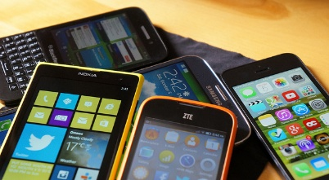
সকল ছবি, যেমন- ক্যামেরায় তোলা, হাতে আঁকা, কার্টুন ও
এনিমেটেড ছবি ইত্যাদি

Slide 14
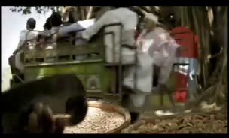
এনিমেশন
৩। ভিডিও ও এনিমেশন
ইউটিউবে ভিডিও শেয়ারিং সাইটের কারণে বা ইন্টারনেটে কোন ঘটনার ভিডিও সরাসরি প্রচারিত হওয়ার কারণে ভিডিও কন্টেন্টের পরিমাণ বৃদ্ধি পাচ্ছে।

Slide 15
৪। শব্দ বা অডিও
যেকোনো বিষয়ের অডিও ফাইল এবং ইন্টারনেটে প্রচারিত ব্রডকাস্ট এবং ওয়েবিনারো এগুলোই অডিও কন্টেন্টের অন্তর্ভুক্ত।

Slide 16
মূল্যায়ন
১.
ডিজিটাল কন্টেন্ট বলতে কী বুঝায়?
২.
কত প্রকার পদ্ধতিতে কন্টেন্ট সংরক্ষিত হতে পারে?
৩.
অডিও বা ভিডিও কী ডিজিটাল কন্টেন্ট?
৪.
ডিজিটাল কন্টেন্ট কত প্রকার?

Slide 17
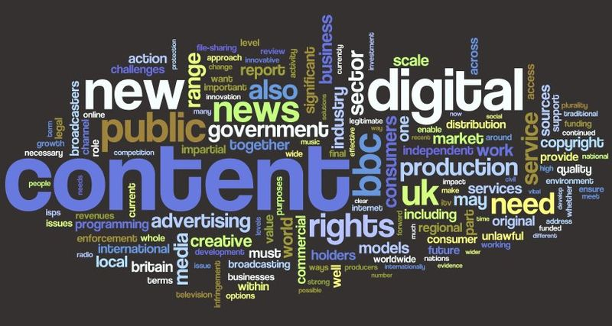
বাড়ির কাজ
কিভাবে ডিজিটাল কন্টেন্টের মাধ্যমে বাংলাদেশের শিক্ষা ব্যবস্থার উন্নতি লাভ হচ্ছে তার একটি তালিকা তৈরি করে
আনবে।

Slide 18
ধন্যবাদ
সবাইকে

